Slide 1

Hello,
KDT 웹 개발자 양성 프로젝트
5기!
with

Slide 2
Global Style
적용하기

Slide 3
GlobalStyle.jsx 컴포넌트 생성
GlobalStyle.jsx 컴포넌트 생성하기!
import React from 'react';
import { createGlobalStyle } from 'styled-components';
const GlobalStyle = createGlobalStyle`
body {
font-family: 'Amatic SC', cursive;
}
`;
export default GlobalStyle;

Slide 4
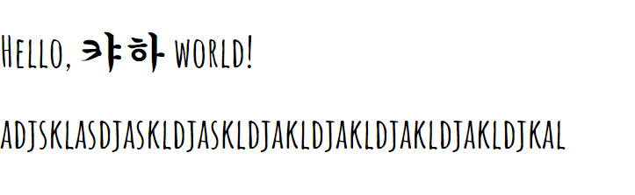
Index.js 에 글로벌컴포넌트 적용하기
import GlobalStyle from './components/GlobalStyle';
const root = ReactDOM.createRoot(document.getElementById('root'));
root.render(
<>
<GlobalStyle />
<App />
</>,
);

Slide 5
Sass 사용하기!

Slide 6
SASS / SCSS 로 꾸미기!
Src/style 폴더에 TestScss.scss 파일 생성
div.component-root {
background-color: skyblue;
& > h1 {
color: dodgerblue;
}
& > span {
background-color: pink;
font-weight: 700;
}
}
src/style/TestScss.scss

Slide 7

import '../style/TestScss.scss';
export default function TestScss() {
return (
<div className="component-root">
<h1>CSS 테스트 컴포넌트 입니다</h1>
<span>해당 컴포넌트를 기본 CSS로 꾸며 보아요!</span>
</div>
)
}
src/components/TestCss.js

Slide 8
Props.children

Slide 9
export default function FancyBorder(props) {
return (
<div style={{ border: `3px solid ${props.color}` }}>
{props.children}
</div>
);
}
src/components/FancyBorder.js
import FancyBorder from "./components/FancyBorder";
function App() {
return (
<div className="App">
<FancyBorder color="blue">
<h1>Helle, props.children</h1>
<p>It's so convinient tools for us</p>
</FancyBorder>
</div>
);
}
src/App.js

Slide 10
React
Router

Slide 11
기존 라우터
리액트 라우터
/
/board
/
/board
Localhost:8080/
→ index.ejs
Localhost:8080/board
→ board.ejs
Localhost:8080/ (App.js)
Localhost:8080/ board
(App.js)
Home.js
컴포넌트
Board.js
컴포넌트

Slide 12
import { BrowserRouter } from 'react-router-dom';
const root = ReactDOM.createRoot(document.getElementById('root'));
root.render(
<BrowserRouter>
<App />
</BrowserRouter>,
);
reportWebVitals();
Src/index.js

Slide 13
import { Link, Outlet, Route, Routes } from "react-router-dom";
import Profile from "./components/Profile";
import Board from "./components/Board";
function App() {
return (
<div className="App">
<nav>
<ul>
<li>
<Link to="/">홈 페이지 이동</Link>
</li>
<li>
<Link to="/profile">프로필 페이지 이동</Link>
</li>
<li>
<Link to="/board">게시판 페이지 이동</Link>
</li>
</ul>
</nav>
<Routes>
<Route path="/profile" element={<Profile />} />
<Route path="/board" element={<Board />} />
</Routes>
</div>
);
}
export default App;
전체 코드
Src/App.js

Slide 14
React Router
심화 활용

Slide 15
function App() {
return (
<div className="App">
<Routes>
<Route path="/" element={<Header />} />
<Route path="profile" element={<Profile />} />
<Route path="board/" element={<Board />} />
<Route path="*" element={<NotFound />} />
</Routes>
</div>
);
}
export default App;
코드 처리 방향
Src/App.js

Slide 16
주소
Parameter 활용

Slide 17
Route 에 Parameter 선언
App.js 에 선언 된 라우터 선언부에 Parameter 를 선언해 봅시다!
기존과 같은 방법으로 주소/:parameter 로 선언하면 됩니다!
<Routes>
<Route path="/" element={<Header />} />
<Route path="profile" element={<Profile />} />
<Route path="board" element={<Board />} />
<Route path="board/:boardID" element={<BoardDetail />} />
<Route path="*" element={<NotFound />} />
</Routes>
Src/App.js

Slide 18
구조 분해 할당 문법!? 가능!!
import { useParams } from "react-router-dom"
import Header from "./Header";
export default function BoardDetail() {
const { boardID } = useParams();
return (
<>
<Header />
<h2>{boardID} 번 게시글 내용입니다!</h2>
</>
)
}
Src/component/BoardDetail.js

Slide 19
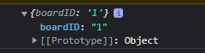
전달한 이름 그대로 객체의 Key 값이 배정
<Route path="board/:boardID" element={<BoardDetail />} />

Slide 20


Slide 21


Slide 22
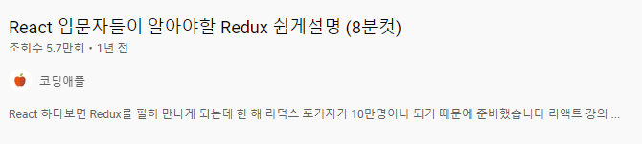

Slide 23


Slide 24


Slide 25


Slide 26


Slide 27

https://www.youtube.com/watch?v=QZcYz2NrDIs&t=212s

Slide 28
그래서 Redux 가 뭐죠?
Redux 는 상태 관리 라이브러리 입니다!
R로 시작해서 React 랑만 쓰는 것 같지만, 상태 관리가 필요한 다른 프레임 워크(Angular.js / Vue.js / 심지어 Jquery) 에서도 사용이 가능합니다!
물론 Redux 하나를 전체가 공유하는 것은 아니고 Redux 의 개념을 각각의 프레임 워크에 맞춘 라이브러리를 사용합니다
따라서, 우리가 쓰는 건 React-Redux 입니다!

Slide 29
그래서 Redux 가 뭐죠?
컴포넌트의 상태를 하나하나 Props 로 전달하면 너무 힘들기 때문에 이를 해결하고자 나온 라이브러리 입니다
컴포넌트의 상태를 각각 컴포넌트 별 State 에 따라 관리하는 것이 아닌 하나의 Store 라는 곳에서 관리 합니다!
따라서, 상태 변화 값을 중첩 된 컴포넌트 수 만큼 Props 로 전달하는 방식이 아니라 Store 에서 한번에 꺼내서 사용하는 편리함을 제공합니다!
물론 그 편리함을 쓰려면 어려움이 발생하죠 ㅎㅎㅎ ☺

Slide 30
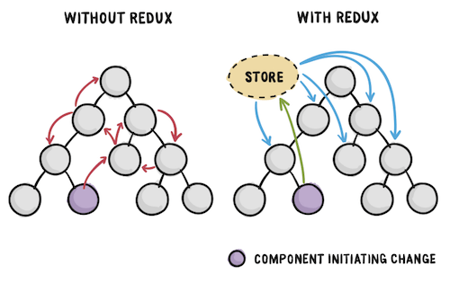

Slide 31
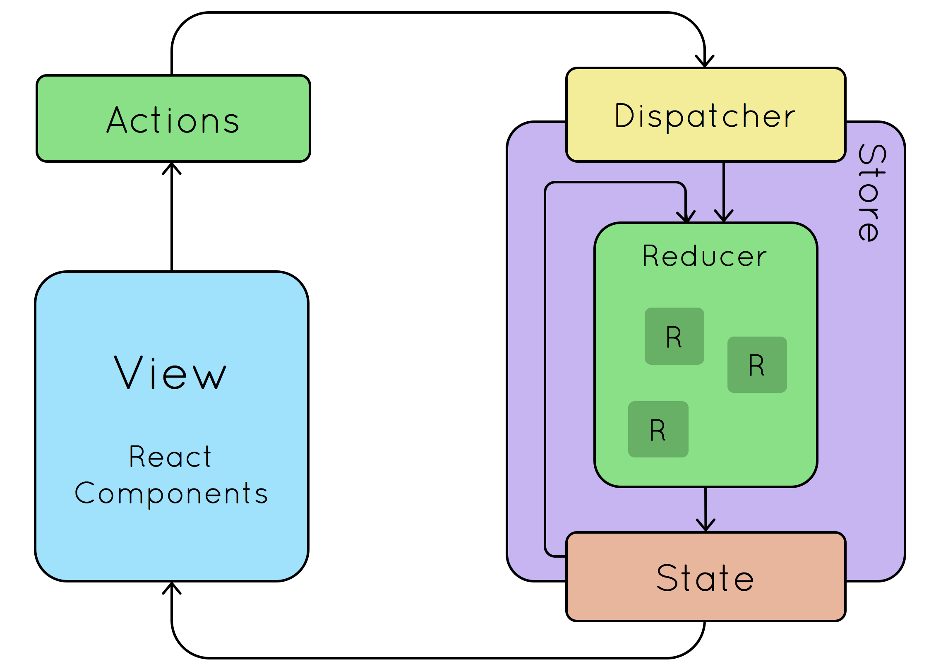
Redux 동작 순서

Slide 32
Redux 동작 순서
디스패치(Dispatch) 함수를 실행하면
액션(Action)이 발생합니다
이 액션을 리듀서(Reducer)가 받아서
상태(State)를 변경합니다
상태가 변경 되면 컴포넌트를 리렌더링 됩니다!

Slide 33


Slide 34
코딩 애플 코드로
하나하나 확인하기

Slide 35
Redux 기초 세팅!
Redux 를 위한 새로운 App 을 만듭시다!
Npx create-react-app redux-app
앱 생성 후, redux 관련 모듈을 설치 합시다!
Npm install redux
Npm install react-redux

Slide 36
Redux 기초 세팅!
라우팅 처리 하던 것처럼! Redux 적용을 위해서는 <Provider> 컴포넌트를 임포트하고 해당 컴포넌트로 <App> 컴포넌트를 감싸줘야만 합니다!
Index.js 에 가서 코드를 처리!

Slide 37
import { Provider } from 'react-redux';
const root = ReactDOM.createRoot(document.getElementById('root'));
root.render(
<>
<Provider>
<App />
</Provider>
</>
);
Src/index.js

Slide 38
Store

Slide 39
Store 만들기!
상태를 저장할 Store 부터 만들어 봅시다!

Slide 40
Store 만들기!
Redux 에서 createStore 를 임포트 한 뒤, store 를 만들어 줍니다
그리고 <Provider> 컴포넌트에게 상태 관리를 할 store 속성에 만들어진 store 를 부여해 줍니다!

Slide 41


Slide 42
import { createStore } from 'redux'; let store = createStore(reducer);
const root = ReactDOM.createRoot(document.getElementById('root'));
root.render(
<>
<Provider store={store}>
<App />
</Provider>
</>
);
Src/index.js

Slide 43
State &
Reducer

Slide 44
State 값 설정 및 Reducer 만들기!
상태 역할을 해줄 State 값 설정을 하고
State 값을 변경해 줄 Reducer 를 만들어 봅시다!

Slide 45
State 설정
State 는 하나의 변수 또는 객체를 사용하면 됩니다!
저희는 간단한 형태로 알아만 볼 것이기 때문에 변수 하나를 선언해서 사용해 봅시다!
const weight = 100;

Slide 46
Reducer 만들기!
실제적으로 State 값을 관리하는 Reducer 를 만들어 봅시다!
먼저 State 로 사용할 변수를 매개 변수로 전달해 주면 됩니다!
지금은 Reducer 에 상태 관리 기능(Action 에 따른 동작)을 제외하고 간단하게 State 를 전달하는 기능만 만들어 봅시다!

Slide 47
let weight = 100;
function reducer(state = weight) {
return state;
}
let store = createStore(reducer);
const root = ReactDOM.createRoot(document.getElementById("root"));
root.render(
<Provider store={store}>
<App />
</Provider>
);
reportWebVitals();
Src/index.js
아직은 Action 에 따라 상태 값을 변경하는 기능은 없고, index.js 에 저장 된 상태 값을 전역에 있는 컴포넌트에 전달하는 기능만을 수행 합니다!

Slide 48
Store 에 저장 된
값 받아오기!

Slide 49
Store 에 저장 된 값 받아오기!
App.js 내부의 컴포넌트에서 Store 에 저장 되어있던 State 값을 받아 옵시다!

Slide 50
Store 의 상태 값을 받아올 컴포넌트 작성!
Store 의 상태 값을 받아올 <Test> 컴포넌트를 작성해 봅시다!
Store 의 상태 값을 받아올 때에는 React-redux 모듈의 useSelector 를 사용하면 됩니다!

Slide 51
import React from 'react'
import { useSelector } from 'react-redux'
export default function Test() {
const weight = useSelector((state) => state);
return (
<>
<h1>당신의 몸무게는 {weight}</h1>
</>
)
}
Src/component/Test.js
weight 라는 변수에 Store 에 저장 되어있던 상태 값을 받고, 활용하면 됩니다!

Slide 52
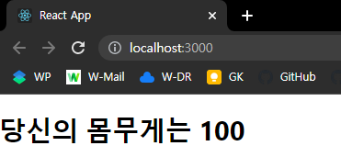

Slide 53
Action & Reducer

Slide 54
Action 설정과 Dispatch 로 Action 보내기
Store 의 State 값 변경을 위해서는 Action 을 설정
Action 을 Dispatch 를 사용해서 Reducer 에 전달
Reducer 가 State 를 변경

Slide 55

Action

Slide 56
Action & Reducer
Action 은 Reducer 에게 어떤 처리를 해야하는지 알려주는 역할을 합니다!
Action 은 객체 내부에 type 라는 키를 가지고 있으며, 해당 type 에는 리듀서에 전달할 액션을 “문자열“ 형태로 가지고 있습니다!
Action 은 매개변수로 Reducer 에게 전달이 되며, Reducer 는 Action 객체 내부의 type 키 값의 문자열을 읽어서 State 를 어떤 방식으로 처리할 지 결정 합니다!

Slide 57
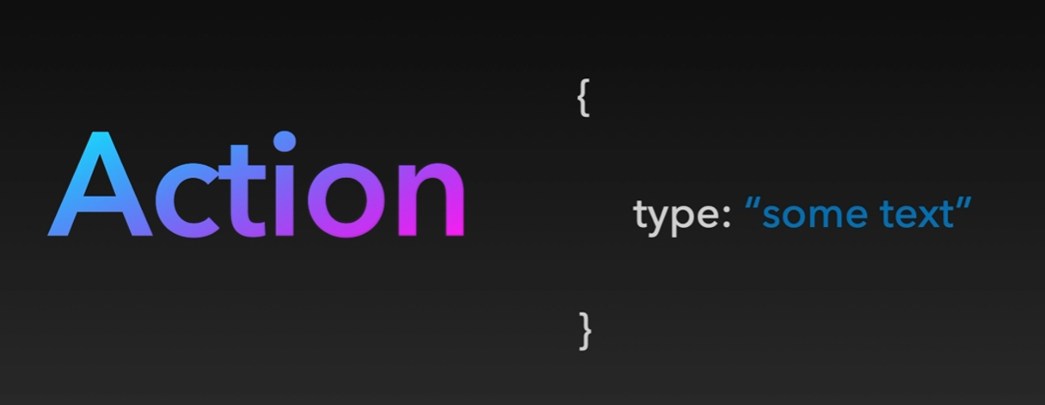

Slide 58
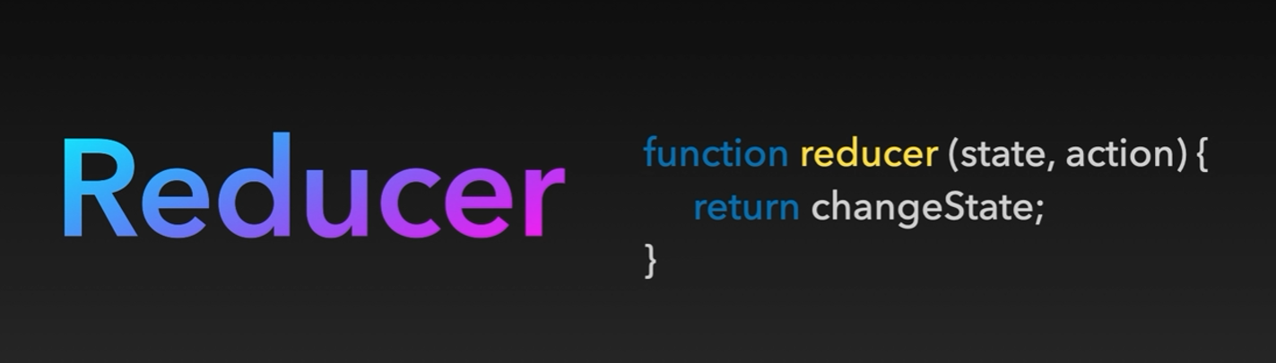

Slide 59
function reducer(state = weight, action) {
if (action.type === "증가") {
state++;
return state;
} else if (action.type === "감소") {
state--;
return state;
} else {
return state;
}
}
Src/index.js

Slide 60
Action & Dispatch
컴포넌트에 있는 Action 을 index.js 에 있는 reducer 에 까지 보내려면 React-redux 에 있는 useDispatch() 를 사용해야 합니다!
useDispatch() 를 하나의 변수에 담고 해당 변수를 통해 Action 의 값을 Reducer 로 전달해 주면 됩니다!
Dispatch 로 전달 된 Action 의 type 의 값에 따라 Reducer 는 State 값을 변경하고, 해당 State 값은 컴포넌트에 반영 됩니다!

Slide 61


Slide 62
import React from 'react'
import { useSelector, useDispatch } from 'react-redux'
export default function Test() {
const weight = useSelector((state) => state);
const dispatch = useDispatch();
return (
<>
<h1>당신의 몸무게는 {weight}</h1>
<button onClick={() => { dispatch({ type: "증가" }) }}>살 찌기</button>
<button onClick={() => { dispatch({ type: "감소" }) }}>살 빼기</button>
</>
)
}
Src/component/Test.js

Slide 63
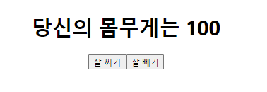
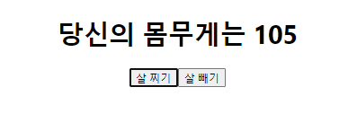
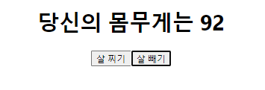

Slide 64
전체 코드

Slide 65
import { Provider } from 'react-redux';
import { createStore } from 'redux';
const weight = 100;
function reducer(state = weight, action) {
if (action.type === "증가") {
state++;
return state;
} else if (action.type === "감소") {
state--;
return state;
} else {
return state;
}
}
let store = createStore(reducer);
const root = ReactDOM.createRoot(document.getElementById('root'));
root.render(
<>
<Provider store={store}>
<App />
</Provider>
</>
);
Src/index.js

Slide 66
import React from 'react'
import { useSelector, useDispatch } from 'react-redux'
export default function Test() {
const weight = useSelector((state) => state);
const dispatch = useDispatch();
return (
<>
<h1>당신의 몸무게는 {weight}</h1>
<button onClick={() => { dispatch({ type: "증가" }) }}>살 찌기</button>
<button onClick={() => { dispatch({ type: "감소" }) }}>살 빼기</button>
</>
)
}
Src/component/Test.js

Slide 67


Slide 68

쌩 구현으로 간닷!

Slide 69
그래서 우리가
만들 것은!?

Slide 70


Slide 71
Todo 리스트 만들기!
정말 간단하게 만들 겁니다!
할 일 추가, 할 일 완료를 누르면 완료 목록으로 옮기는 기능 정도만 추가해 볼게요!

Slide 72
Store
폴더 생성

Slide 73
Store 폴더 생성
기능 이전에 저장할 근간부터 만들어야 겠죠?
Src 폴더 내부에 store 폴더를 만들어 주세요!
Store 전체를 총괄하는 모듈은 index.js 가 담당할 예정입니다!

Slide 74
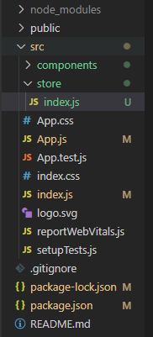

Slide 75

Store 모듈 분할
모든 컴포넌트에 대한 글로벌 상태 값을 하나의 파일에서 관리한다면?
해당 파일이 하는 일이 너무 많겠죠?
당연히 코드 확장성 및 관리에도 어려움이 생깁니다! → 각 기능별 Store 모듈을 분할 합니다!

Slide 76
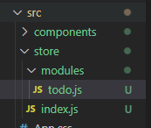
Store 모듈 분할
먼저 store 내부에 modules 폴더를 만들어 봅시다!
우리는 ToDo List 를 만들 것이므로 해당 리스트를 관리하는 모듈인 todo.js 모듈을 modules 폴더 내부에 만들어 줍시다!

Slide 77
초기 State 값
선언하기

Slide 78
최초의 State 값 설정
컴포넌트가 최초 렌더링 될 때 보여줘야할 최초의 State 값을 설정해 봅시다!
물론 DB 에서 데이터를 받아서 설정해 주는 방법이 맞지만, 이전 백엔드와 마찬가지로 편의를 위해서 변수로 설정해 봅시다!

Slide 79
최초의 State 값 설정
Todo List 이므로 객체가 담긴 배열 형태로 선언할 예정입니다!
List 객체에는 아래의 값이 구성 될 예정입니다!
id: 고유 id 값
text: 할 일 내용
done: 완료 여부

Slide 80
// 초기 상태 설정
const initState = {
list: [
{
id: 0,
text: '리액트 공부하기',
done: false,
},
{
id: 1,
text: '척추의 요정이 말합니다! 척추 펴기!',
done: false,
},
{
id: 2,
text: '취업 하기',
done: false,
},
],
};
Src/store/modules/todo.js

Slide 81
Reducer 로
값 리턴 시키기!

Slide 82
Reducer 를 통해 State 전달!
설정한 State 값을 외부에서 접근 하기 위해서는 Reducer 를 통해 값을 return 시켜줘야 합니다!
설정한 State 값을 바로 return 시켜주는 간단한 Reducer 를 작성해 봅시다!

Slide 83
export default function todo(state = initState, action) {
return state;
}
Src/store/modules/todo.js
원래는 전달 된 2번째 매개 변수인 action 의 type 에 따라 다른 동작을 수행하는 것이 진짜 Reducer 입니다.
지금은 초기 State 값을 외부로 전달하는 목적만 달성하면 되므로 state 매개 변수에 initState 값을 넣어서 바로 return 시켜 주면 됩니다!

Slide 84
Store
통합 관리

Slide 85
Store 통합 관리!
Store 는 모듈 별로 관리하고, 모듈 들은 Store 폴더의 index.js 에 의해서 통합 관리 됩니다!
Store 폴더의 Index.js 파일에 가서 모듈 들을 통합 관리 해봅시다!
먼저 초기 값을 선언한 todo.js 를 import 해서 todo.js 의 reducer 를 불러오고(export default 로 설정 하였음) redux 의 combineReducer 를 이용하여 todo.js 의 reducer 를 하나로 합쳐서 다시 내보내 줍시다!

Slide 86
// 통합 관리 파일
import { combineReducers } from 'redux';
import todo from './modules/todo';
export default combineReducers({
todo,
});
Src/store/index.js
각각의 Reducer 들을 합쳐주는 combineReducer 를 이용해서 각각의 store 모듈에서 export 된 reducer 를 합쳐 줍시다!
그리고 다시 합쳐진 reducer 를 export default 로 내보내 줍시다!

Slide 87
Redux 기초 세팅
및 Store 연결

Slide 88
Redux 기초 세팅!
라우팅 처리 하던 것처럼! Redux 적용을 위해서는 <Provider> 컴포넌트를 임포트하고 해당 컴포넌트로 <App> 컴포넌트를 감싸줘야만 합니다!
Src 폴더의 최상위 Index.js 에 가서 코드를 처리!(Store 의 index.js X)
combineReducer 를 통해 하나로 합쳐서 내보낸 Reducer 는 rootReducer 라는 값으로 받아 줍시다!

Slide 89
import { createStore } from 'redux’;
import { Provider } from 'react-redux';
import rootReducer from './store’;
const store = createStore(rootReducer);
const root = ReactDOM.createRoot(document.getElementById('root'));
root.render(
<>
<Provider store={store}>
<App />
</Provider>
</>
);
Src/index.js

Slide 90
TodoList
컴포넌트 작성

Slide 91
Todo List 의 기본이 될 컴포넌트 만들기!
할 일 목록을 보여주고, 추가하는 기능을 가지는 → <TodoList> 컴포넌트
완료된 목록을 보여주는 → <DoneList> 컴포넌트
위의 두 컴포넌트를 “포함” 하여 전체 앱을 그려주는 <ListContainer> 컴포넌트를 제작해 봅시다!

Slide 92
TodoList
컴포넌트

Slide 93
<TodoList> 컴포넌트
할 일을 추가하는 Input 요소와, 추가 버튼 요소를 만들어 줍시다!
할 일 목록을 redux 를 통해 Store 에서 받아온 다음, 해당 목록을 <ul> 태그의 <li> 요소로 그려 줍시다!

Slide 94
import { useRef } from 'react';
import { useSelector } from 'react-redux';
export default function TodoList() {
const list = useSelector((state) => state.todo.list);
const inputRef = useRef();
return (
<section>
<h1>할일 목록</h1>
<div>
<input type="text" ref={inputRef} />
<button>추가</button>
</div>
<ul>
{list.map((el) => {
return <li key={el.id}>{el.text}</li>;
})}
</ul>
</section>
);
}
Src/component/TodoList.jsx

Slide 95
DoneList
컴포넌트

Slide 96
<DoneList> 컴포넌트
List 는 일단 useSelector 를 이용해서 state 값을 받아 옵시다!
완료된 List 를 받으면, 해당 List 를 ul 요소로 그려주면 도비니다!
<TodoList> 에서 인풋 입력을 뺀 상태로 비슷하게 구현하면 됩니다!

Slide 97
import { useSelector } from "react-redux";
export default function DoneList() {
const list = useSelector((state) => state.todo.list);
return (
<section>
<h1>완료된 목록</h1>
<ul>
{list.map((el) => {
return (
<li key={el.id}>
{el.text}
<button>완료</button>
</li>
);
})}
</ul>
</section>
);
}
Src/component/DoneList.jsx

Slide 98
ListContainer
컴포넌트

Slide 99
<ListContainer> 컴포넌트
<ListContainer> 컴포넌트는 <TodoList> 와 <DoneList> 를 순서대로 포함만 하면 되므로, 각각 컴포넌트를 Import 한 다음 자식 요소로 만들어 줍니다!

Slide 100
import TodoList from './TodoList';
import DoneList from './DoneList';
export default function ListContainer() {
return (
<>
<TodoList />
<DoneList />
</>
);
}
Src/component/ListContainer.jsx

Slide 101
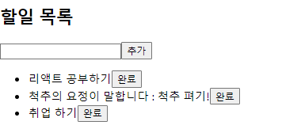

Slide 102
Redux 를 위한
편의 도구

Slide 103
편의 도구가 왜 필요하죠?
Redux 에 저장 된 Store 의 값은 src 폴더의 index.js 파일에서 getState() 메소드를 이용하여 확인을 합니다!
지금은 간단한 Todo List 이기 때문에 하나의 값 만을 처리하고 있지만 프로젝트가 커지게 되면 다양한 전역 상태 값을 redux 로 관리 해야 합니다.
그럴때 마다 redux 의 모든 값을 하나하나 console.log 로 찍어가면서 확인하기는 매우 귀찮기 때문에 사용합니다!

Slide 104
import { createStore } from 'redux';
import rootReducer from './store';
import { Provider } from 'react-redux'; const store = createStore(rootReducer);
console.log(store.getState());
const root = ReactDOM.createRoot(document.getElementById('root'));
root.render(
<>
<Provider store={store}>
<App />
</Provider>
</>
);
Src/index.js

Slide 105
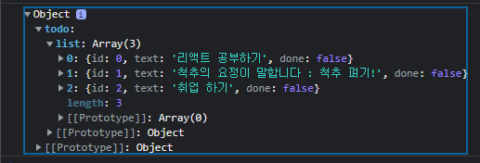

Slide 106
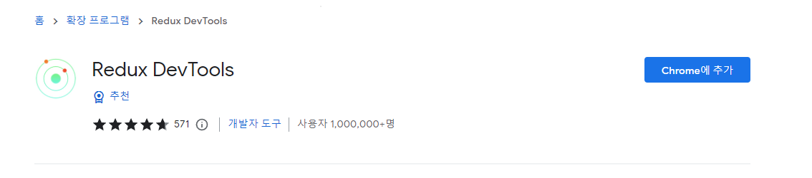
https://chrome.google.com/webstore/detail/redux-devtools/lmhkpmbekcpmknklioeibfkpmmfibljd?hl=ko

Slide 107
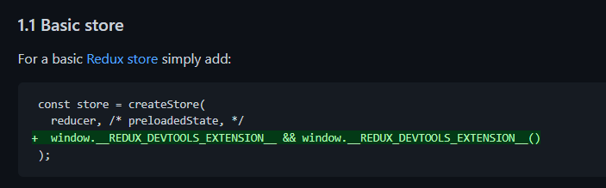
사용법!
https://github.com/reduxjs/redux-devtools/tree/main/extension#installation

Slide 108
사용법!
redux store 를 만들 때, 약속 된 코드를 삽입해 주면 됩니다!
const reduxDevTool =
window.__REDUX_DEVTOOLS_EXTENSION__ && window.__REDUX_DEVTOOLS_EXTENSION__();
const store = createStore(rootReducer, reduxDevTool);
Src/index.js

Slide 109
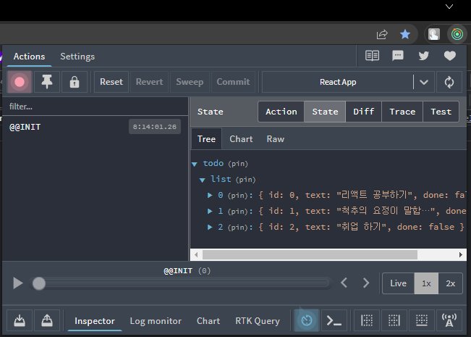

Slide 110
Action 타입
설정

Slide 111
Action 타입 정의하기
Action 타입은 “문자열”로 보통 정의합니다!
Todo 리스트에 필요한 생성, 완료 액션을 정의합시다!
// 액션 타입 정의하기
const CREATE = "todo/CREATE";
const DONE = "todo/DONE";
Src/store/modules/todo.js

Slide 112
Action 타입 정의하기
앞에 todo/ 는 왜 붙이는 건가요?
이 것은 잘못 된 사용을 막기 위한 하나의 방법입니다!
모듈이 달라도 Action 타입으로 CREATE, DELETE, DONE 같은 변수명은 상당히 많이 사용이 됩니다.
그럴 때 잘못 된 모듈 Import 로 인해, 다른 Reducer 의 기능이 호출되면 문제가 발생합니다

Slide 113
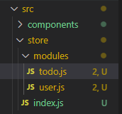
Action 타입 정의하기
이럴 때 Action 타입 앞에 지금 이 액션의 타입이 어떤 모듈의 타입인지를 알려주는 문자열을 추가하여 위와 같은 문제가 발생하는 것을 막아 줍니다!
// 액션 타입 정의하기
const CREATE = "todo/CREATE";
const DONE = "todo/DONE";
// 액션 타입 정의하기
const CREATE = "user/CREATE";
const DONE = "user/DONE";

Slide 114
Action 생성 함수
작성

Slide 115
Action 생성 함수 작성
외부 컴포넌트에서 Action 을 만들어주는 함수부터 작성을 해봅시다!
Action 생성 함수는 type 정보와 전달해야 할 정보를 payload 객체에 담아서 Dispatch 를 통해 전달 합니다!
결과적으로 Reducer 가 Action 함수에 들어있는 type 을 확인해서 어떤 행동을 할지 정하고, payload 에 있는 데이터를 받아서 처리 합니다!

Slide 116
Action 생성 함수 작성 - Create
새로운 할 일 목록을 만드는 create 함수부터 작성해 봅시다!
먼저 Action type 설정 부터 CREATE 로 해줍니다!
그리고 전달 해야할 정보는 payload 라는 매개 변수에 담아서 전달 합니다!

Slide 117
// 액션 생성 함수 작성
export function create(payload) {
return {
type: CREATE,
payload,
};
}
Src/store/modules/todo.js

Slide 118
Action 생성 함수 작성 - Done
할 일을 완료하는 역할을 하는 Done 함수도 작성해 봅시다!
먼저 Action type 설정 부터 DONE 으로 해줍니다!
이번에는 새로운 정보를 전달 할 필요가 없이 어떤 목록이 완료 되었는지만 알면 되기 때문에 id 값만 전달 하면 됩니다!

Slide 119
export function done(id) {
return {
type: DONE,
id,
};
}
Src/store/modules/todo.js

Slide 120
// 액션 타입 정의하기
const CREATE = 'todo/CREATE';
const DONE = 'todo/DONE';
// 액션 생성 함수 작성
export function create(payload) {
return {
type: CREATE,
payload,
};
}
export function done(id) {
return {
type: DONE,
id,
};
}
외부에서 직접 요청하지 않고
Todo.js 의 함수를 import 해서
사용하는 이유는
이렇게 type 값 등을 외부에서는
알 수가 없기 때문에
약속 된 함수만 사용하여
접근하는 것이 편하기 때문입니다!
Src/store/modules/todo.js
전체 코드

Slide 121
Reducer
구조 구현

Slide 122
Action Type 에 따라 작동하는 Reducer
이제는 Action Type 에 따라 작동하는 Reducer 를 구현해 봅시다!
먼저, switch 문을 이용해서 action type 에 따라서 각각의 역할을 한 뒤 값을 return 하는 구조로 만들어 주시면 됩니다!

Slide 123
// 리듀서 설정(실제 작업은 이친구가 합니다!)
export default function todo(state = initState, action) {
switch (action.type) {
case CREATE:
return console.log('CREATE 호출');
case DONE:
return console.log('DONE 호출');
default:
return state;
}
}
Src/store/modules/todo.js

Slide 124
Dispatch 로
Action 함수 전달

Slide 125
Dispatch 로 Action 함수 전달
그럼 이번에는 컴포넌트에서 Dispatch 로 정의한 Action 함수를 Reducer 에 전달하여 정상적으로 호출이 되는지 확인해 봅시다!
Dispatch 활용을 위해 useDispatch 를 dispatch 변수에 넣어주기!
Src/store/modules/todo.js 에서 create, done 함수 불러오기!
Dispatch 의 인자로 create, done 함수를 전달하여 호출 상태 확인!

Slide 126
import { useRef } from 'react';
import { useDispatch, useSelector } from 'react-redux';
import { create, done } from './../store/modules/todo';
export default function TodoList() {
const list = useSelector((state) => state.todo.list);
const inputRef = useRef();
const dispatch = useDispatch();
return (
<section>
<h1>할일 목록</h1>
<div>
<input type="text" ref={inputRef} />
<button
onClick={() => {
dispatch(create(''));
}}
>
추가
</button>
</div>
<ul>
{list.map((el) => {
return <li key={el.id}>{el.text}</li>;
})}
</ul>
</section>
);
}
Src/component/TodoList.jsx

Slide 127
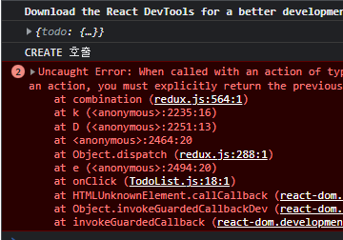
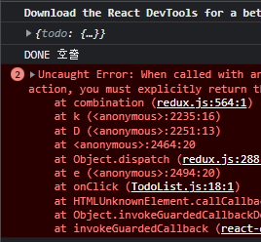

Slide 128
Reducer
CREATE 구현

Slide 129
Reducer 의 CREATE 동작 구현
이제 들어온 Action Type 에 따른 reducer 의 실제 동작을 구현해 봅시다!
먼저 CREATE 부터 구현을 해봅시다!
혹시 모를 다른 초기 값이 있을지 모르므로 state 를 전개 연산자로 먼저 리턴해 줍니다.
List 의 경우는 새롭게 입력 받은 값을 list 의 배열에 넣어 주면 됩니다!

Slide 130
export default function todo(state = initState, action) {
switch (action.type) {
case CREATE:
return {
...state,
list: state.list.concat({
id: action.payload.id,
text: action.payload.text,
done: false,
}),
nextID: action.payload.id + 1,
};
case DONE:
return {
...state,
};
default:
return state;
}
}
Push 말고 Concat 을 사용하는 이유는?
지금은 list 라는 배열에 변경 된 값을 리턴해 줘야 하는 상황입니다!
Push 는 배열에 값을 추가하고 배열의 길이를 리턴해 주고, concat 은 값이 추가된 배열을 리턴해 줍니다!
따라서 push 를 쓰면 list 에는 숫자 값만 들어가므로 문제가 생깁니다!
Src/store/modules/todo.js

Slide 131
Dispatch 로
CREATE 호출

Slide 132
CREATE 호출
이번에는 CREATE 의 함수에 제대로 된 인자를 전달하여 정상적으로 기능이 작동하도록 해봅시다!
리듀서에서 할 일 목록 추가로 필요한 정보는 id 값과 새롭게 추가될 할 일의 text 값이 필요합니다 → 두 데이터를 객체에 담아서 인자로 전달해 봅시다!

Slide 133
import { useRef } from "react";
import { useDispatch, useSelector } from "react-redux";
import { create, done } from './../store/modules/todo';
export default function TodoList() {
const list = useSelector((state) => state.todo.list);
const inputRef = useRef();
const dispatch = useDispatch();
return (
<section>
<h1>할일 목록</h1>
<div>
<input type="text" ref={inputRef} />
<button
onClick={() => {
dispatch(create({ id: list.length, text: inputRef.current.value }));
inputRef.current.value = "";
}}
>
추가
</button>
</div>
);
}
Src/component/TodoList.jsx

Slide 134
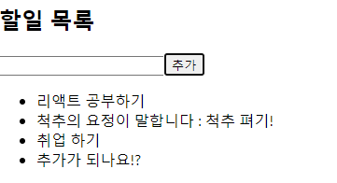

Slide 135
Reducer
DONE 구현

Slide 136
Reducer 의 DONE 동작 구현
동일하게 list 이외의 초기 state 값은 그대로 전달이 되어야 하므로 전개 연산자를 사용!
List 의 경우는 컴포넌트에서 전달 받은 id 값과 동일한 객체를 찾은 다음 해당 객체의 done 항목을 true 로 변경하면 됩니다!
이럴 때는 map() 을 쓰면 편합니다! map() 은 배열의 모든 값을 순회 하면서 배열의 값을 return 된 값으로 변경해 줍니다!

Slide 137
case DONE:
return {
...state,
list: state.list.map((el) => {
if (el.id === action.id) {
return {
...el,
done: true,
};
} else {
return el;
}
}),
};
default:
return state;
Src/store/modules/todo.js

Slide 138
// 액션 타입 정의하기
const CREATE = 'todo/CREATE';
const DONE = 'todo/DONE';
// 액션 생성 함수 작성
export function create(payload) {
return {
type: CREATE,
payload,
};
}
export function done(id) {
return {
type: DONE,
id,
};
}
// 초기 상태 설정
const initState = {
list: [
{
id: 0,
text: '리액트 공부하기',
done: false,
},
{
id: 1,
text: '척추의 요정이 말합니다 : 척추 펴기!',
done: false,
},
{
id: 2,
text: '취업 하기',
done: false,
},
],
};
// 리듀서 설정(실제 작업은 이친구가 합니다!)
export default function todo(state = initState, action) {
switch (action.type) {
case CREATE:
return {
...state,
list: state.list.concat({
id: action.payload.id,
text: action.payload.text,
done: false,
}),
nextID: action.payload.id + 1,
};
case DONE:
return {
...state,
list: state.list.map((el) => {
if (el.id === action.id) {
return {
...el,
done: true,
};
} else {
return el;
}
}),
};
default:
return state;
}
}
Src/store/modules/todo.js
전체 코드

Slide 139
Dispatch 로
DONE 호출

Slide 140
DONE 호출
이번에는 DONE 의 함수에 제대로 된 인자를 전달하여 정상적으로 기능이 작동하도록 해봅시다!
리듀서에서 완료 된 목록의 id 값만 받아서 해당 목록의 done 항목을 true 로 변경만 하면 됩니다!
Done 함수에 인자로 id 값을 전달해 봅시다!

Slide 141
<ul>
{list.map((el) => {
return (
<li key={el.id}>
{el.text}
<button
onClick={() => {
dispatch(done(el.id));
}}
>
완료
</button>
</li>
);
})}
</ul>
Src/component/TodoList.js

Slide 142
각각 컴포넌트에
Filter 걸기!

Slide 143
Filter 처리!
지금 <TodoList> 컴포넌트와 <DoneList> 컴포넌트는 동일한 List 를 출력하고 있습니다!
이제 done 의 값을 통해 필터링 하여 <TodoList> 에는 할 일 목록만, <DoneList> 에는 완료 된 목록만 남겨 봅시다!

Slide 144
TodoList 컴포넌트
<TodoList> 컴포넌트 List 의 항목 중에서 done 의 값이 false 인 친구들만 가져오면 됩니다!
배열의 filter 메소드는 조건식을 만족하는 배열만 남겨서 리턴해 주므로 해당 메소드를 사용 하면 됩니다!

Slide 145
export default function TodoList() {
const list = useSelector((state) => state.todo.list).filter(
(el) => el.done === false
);
Src/component/TodoList.jsx

Slide 146
DoneList 컴포넌트
<DoneList> 컴포넌트 List 의 항목 중에서 done 의 값이 true 인 친구들만 가져오면 됩니다!
export default function DoneList() {
const list = useSelector((state) => state.todo.list).filter(
(el) => el.done === true
);
Src/component/DoneList.js

Slide 147


Slide 148
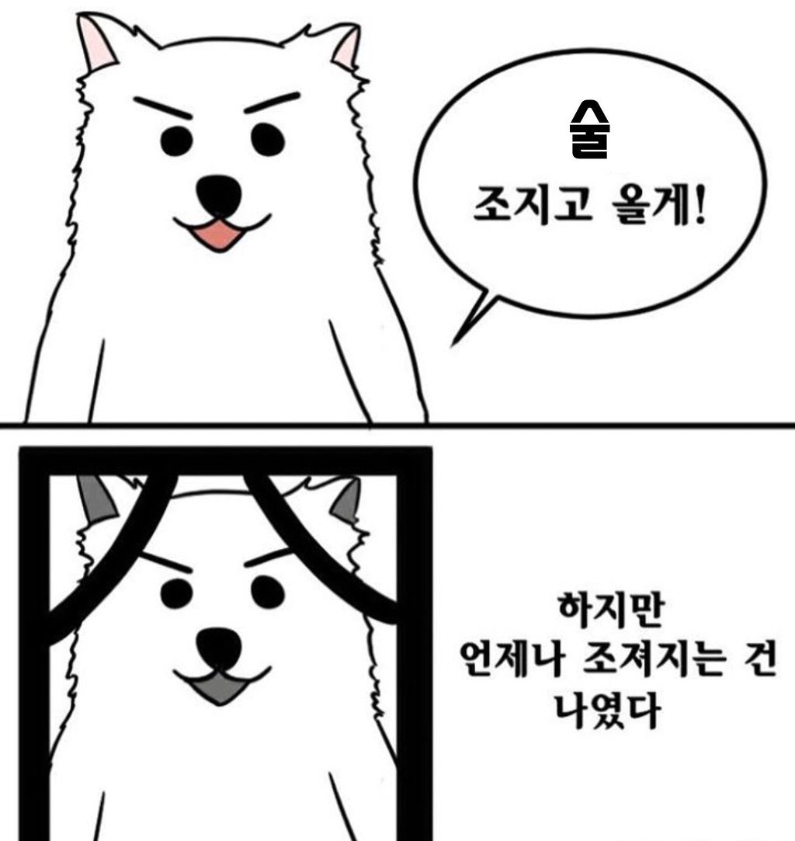

Slide 149
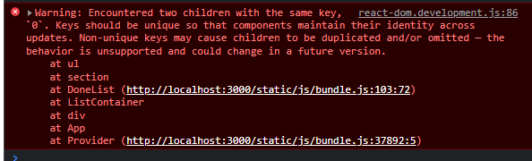
킹치만…
역시 테스트를 해보니 에러가 뜨네요!

Slide 150
원인은…
List 요소의 key 값은 고유해야 하지만 고유하지 않아서 생기는 문제 입니다!
TodoList 에서 할 일을 추가 할 때, Store 에서 받아온 list 의 length 값을 넘기고 있습니다 → 이미 완료를 몇 개 하면 list 의 길이가 짧아짐 → 새로 생성 되는 <li> 요소는 이전의 key 와 동일한 값을 가지게 됨 → 에러 발생!

Slide 151
해결책은…
할 일 목록의 id를 목록의 순번으로 부여를 하고 있으므로, 해당 순번도 store 에서 전역으로 관리하여 문제를 막아 봅시다!
이런 부분이 리얼 redux 실전 입니다! ☺

Slide 152
문제 해결하기!

Slide 153
ID 를 관리하기 위한 State 생성!
Store 의 todo 모듈에 ID 관리를 위한 값을 설정해 봅시다!
일단 초기 List 의 길이 값을 구하고, 해당 값을 다음에 생성 될 할 일 목록의 ID 값으로 넘겨주는 구조를 그려 봅시다!

Slide 154
const initState = {
// 초기 상태 설정
};
let counts = initState.list.length; initState['nextID'] = counts;
Src/store/modules/todo.js

Slide 155
CREATE 리듀서에 해당 내용 추가!
CREATE 액션이 호출 되면 nextID 의 값을 새로운 할 일 목록의 id 로 전달 되기 때문에, 그 다음에 CREATE 가 호출 되기 전에 nextID 값은 +1 상태가 되어야 합니다!
따라서, action 에서 받아온 id 값(이전 상태의 nextID 값)에 +1 을 해주면 됩니다!

Slide 156
export default function todo(state = initState, action) {
switch (action.type) {
case CREATE:
return {
...state,
list: state.list.concat({
id: action.payload.id,
text: action.payload.text,
done: false,
}),
nextID: action.payload.id + 1,
};

Slide 157
할 일 목록 추가 시
기능 수정

Slide 158
<TodoList> 컴포넌트 기능 수정
이제는 새롭게 만들어질 할 일 목록의 id 는 list.length 로 보내는 것이 아니라 Store 의 todo.js 모듈에서 받아오면 됩니다!
해당 값을 CREATE 액션 호출 시 전달해 주면, 리듀서에서 그 값을 받아 다음 할 일 목록의 id 값을 +1 시켜 주므로 논리적으로 문제 없이 구성이 가능합니다!

Slide 159
export default function TodoList() {
const list = useSelector((state) => state.todo.list).filter(
(el) => el.done === false
);
const nextID = useSelector((state) => state.todo.nextID);
const inputRef = useRef();
const dispatch = useDispatch();
return (
<section>
<h1>할일 목록</h1>
<div>
<input type="text" ref={inputRef} />
<button
onClick={() => {
dispatch(create({ id: nextID, text: inputRef.current.value }));
inputRef.current.value = '';
}}
>
추가
</button>
</div>

Slide 161


